Slide 1
«Вот уж много лет твердит молва:
в 43-ем доме с буквой «А»,
самый лучший в мире детский сад,
дом для милых умненьких ребят!»

Slide 3
«Апробация и внедрение методики А.З Зака с целью развития интеллектуальных способностей у детей дошкольного возраста». Воспитатель Мутьева.ЛЮ МДОУ Д/С №5.

Slide 4
Интеллект- есть глобальная способность индивида целеустремлённо действовать, правильно мыслить и адекватно вести себя в своём окружении.
Векслер

Slide 5
Актуальность:
- Мыслить логически – одно из важных умений, которое можно развивать с помощью специальных упражнений.
- Как известно, неспособных детей нет, нужно просто помочь ребёнку развить его способности, сделать процесс обучения увлекательным и интересным.
- В связи с этим, учитывая особенности развития у детей восприятия, памяти, мышления меня заинтересовала проблема, как обеспечить и внедрить методику А.З.Зака по развитию интеллектуальных способностей у детей.

Slide 6
Цель:
Создать первоначальные предпосылки к развитию интеллектуальных способностей у детей.

Slide 7
Задачи:
Учить решать задачи на развитие способностей : анализировать, комбинировать, рассуждать и планировать.
Развивать интеллектуальную активность, самоконтроль.
Обеспечить эффективное взаимодействие воспитателя с детьми в процессе обучения.

Slide 8
Принципы организации обучения:
Принципы создания развивающей ситуации.
Принцип природосообразности.
Принцип системности.
Принцип доступности.

Slide 9
Формы организации:
Индивидуально-творческая деятельность.
Творческая деятельность в малой подгруппе 6-8 детей.
Учебно-игровая деятельность.

Slide 10
Курс занятий
Анализировать
Комбинировать
Планировать
Рассуждать

Slide 11
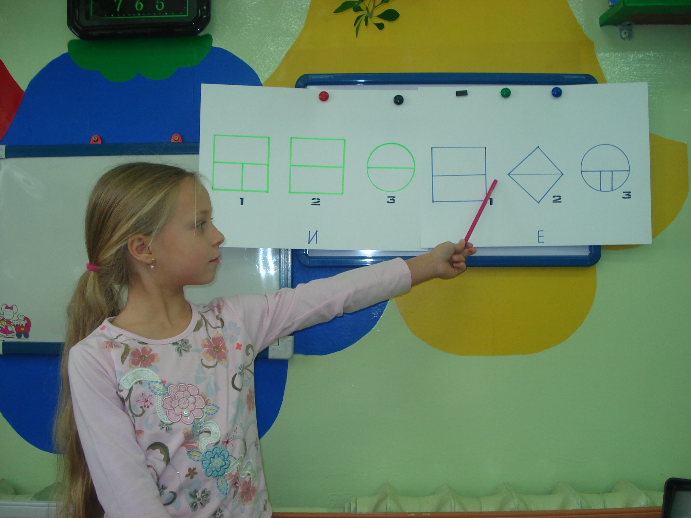
Анализировать
Сходство
Отличие
Пересечение

Slide 12
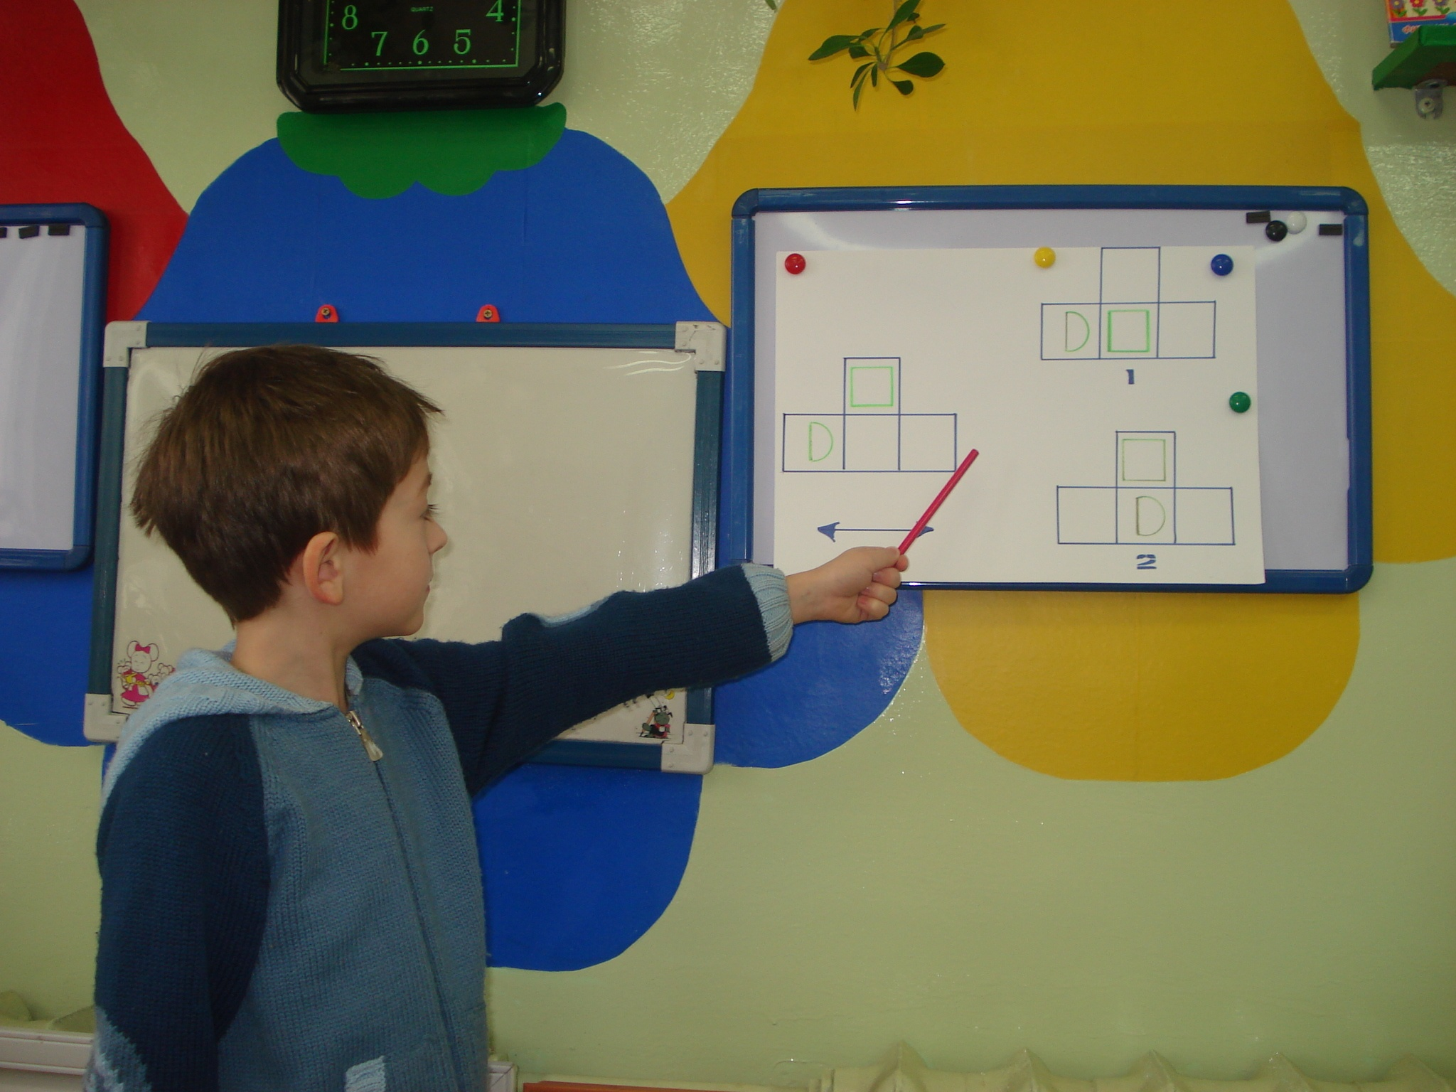
Комбинировать
Одна клетка
Все клетки
Две клетки

Slide 13
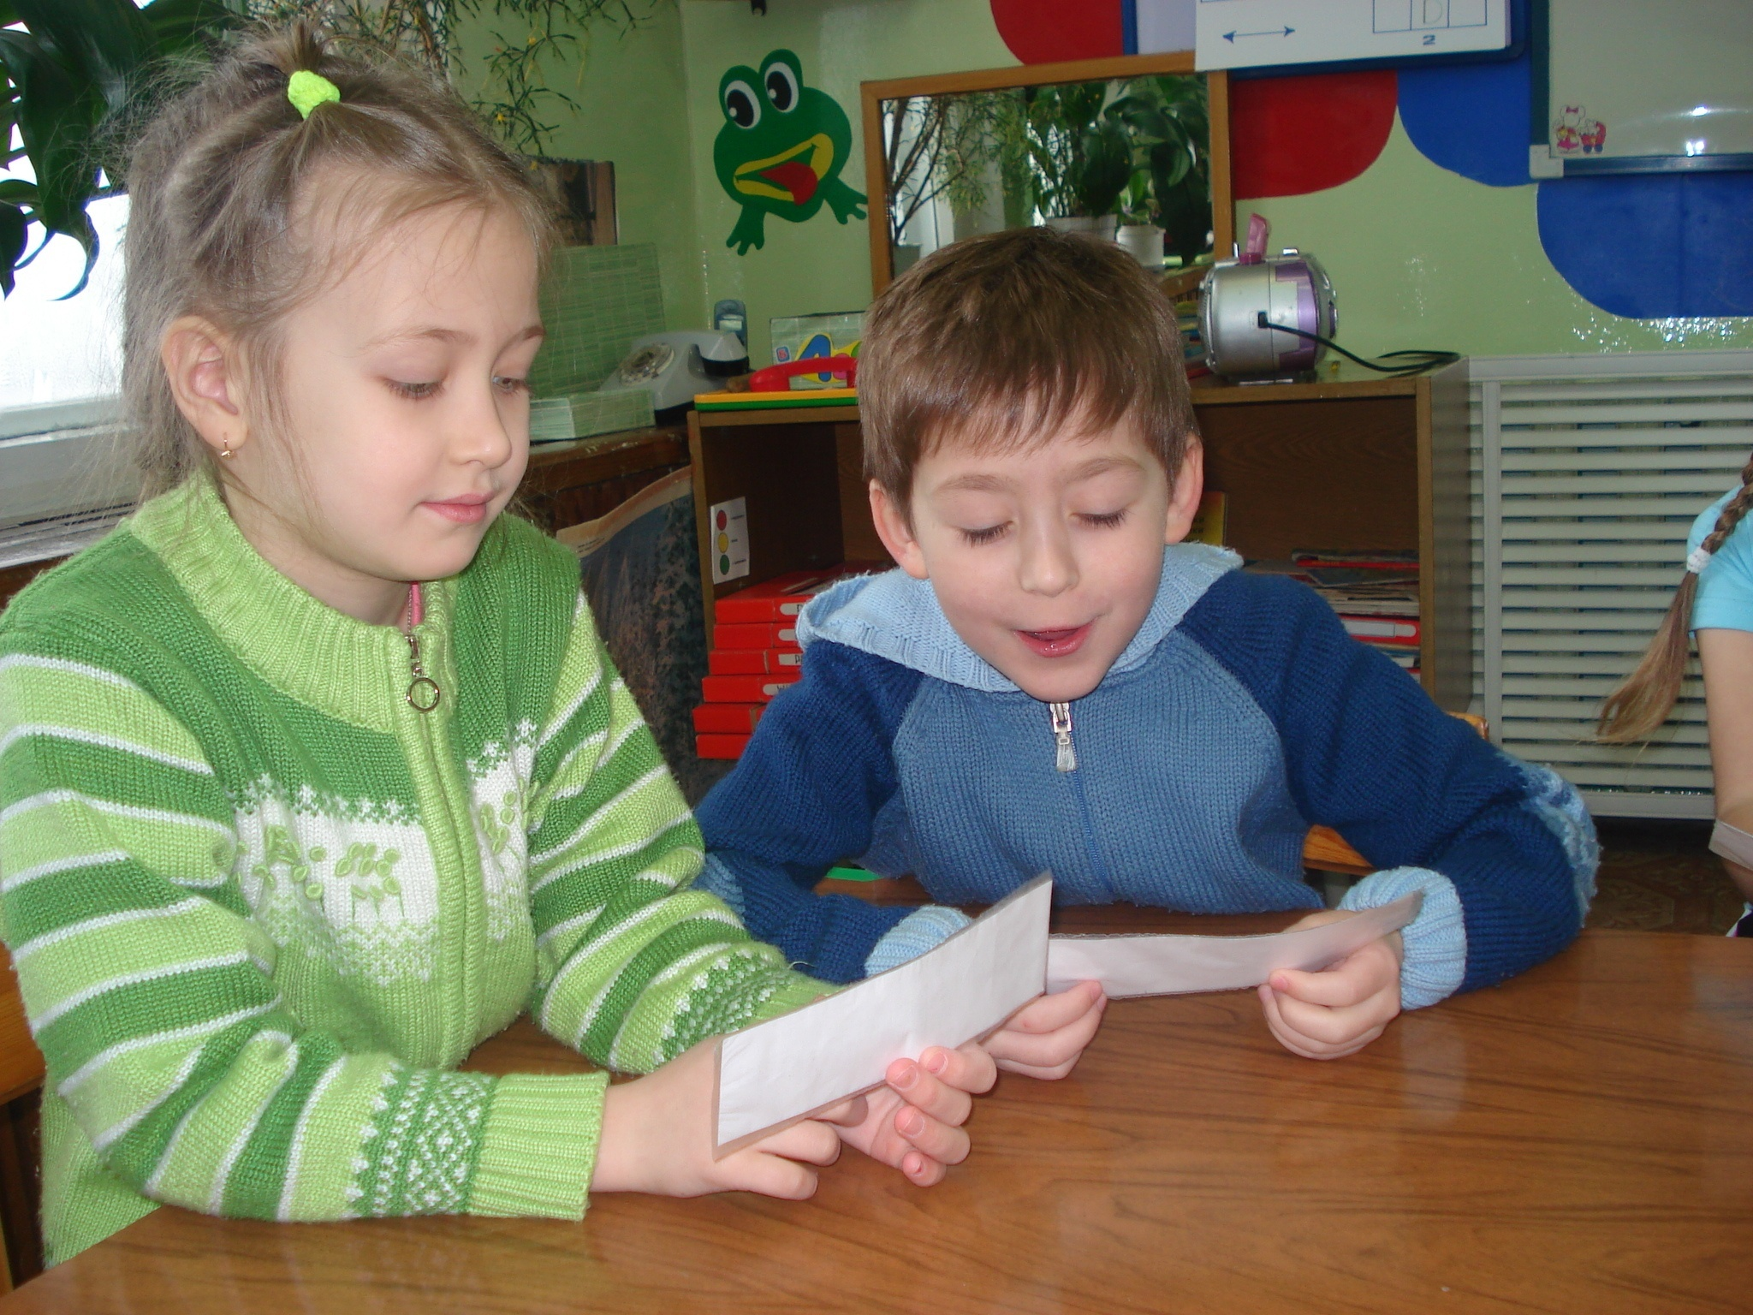
Рассуждать
Отрицание
Сопоставление
Совмещение

Slide 14
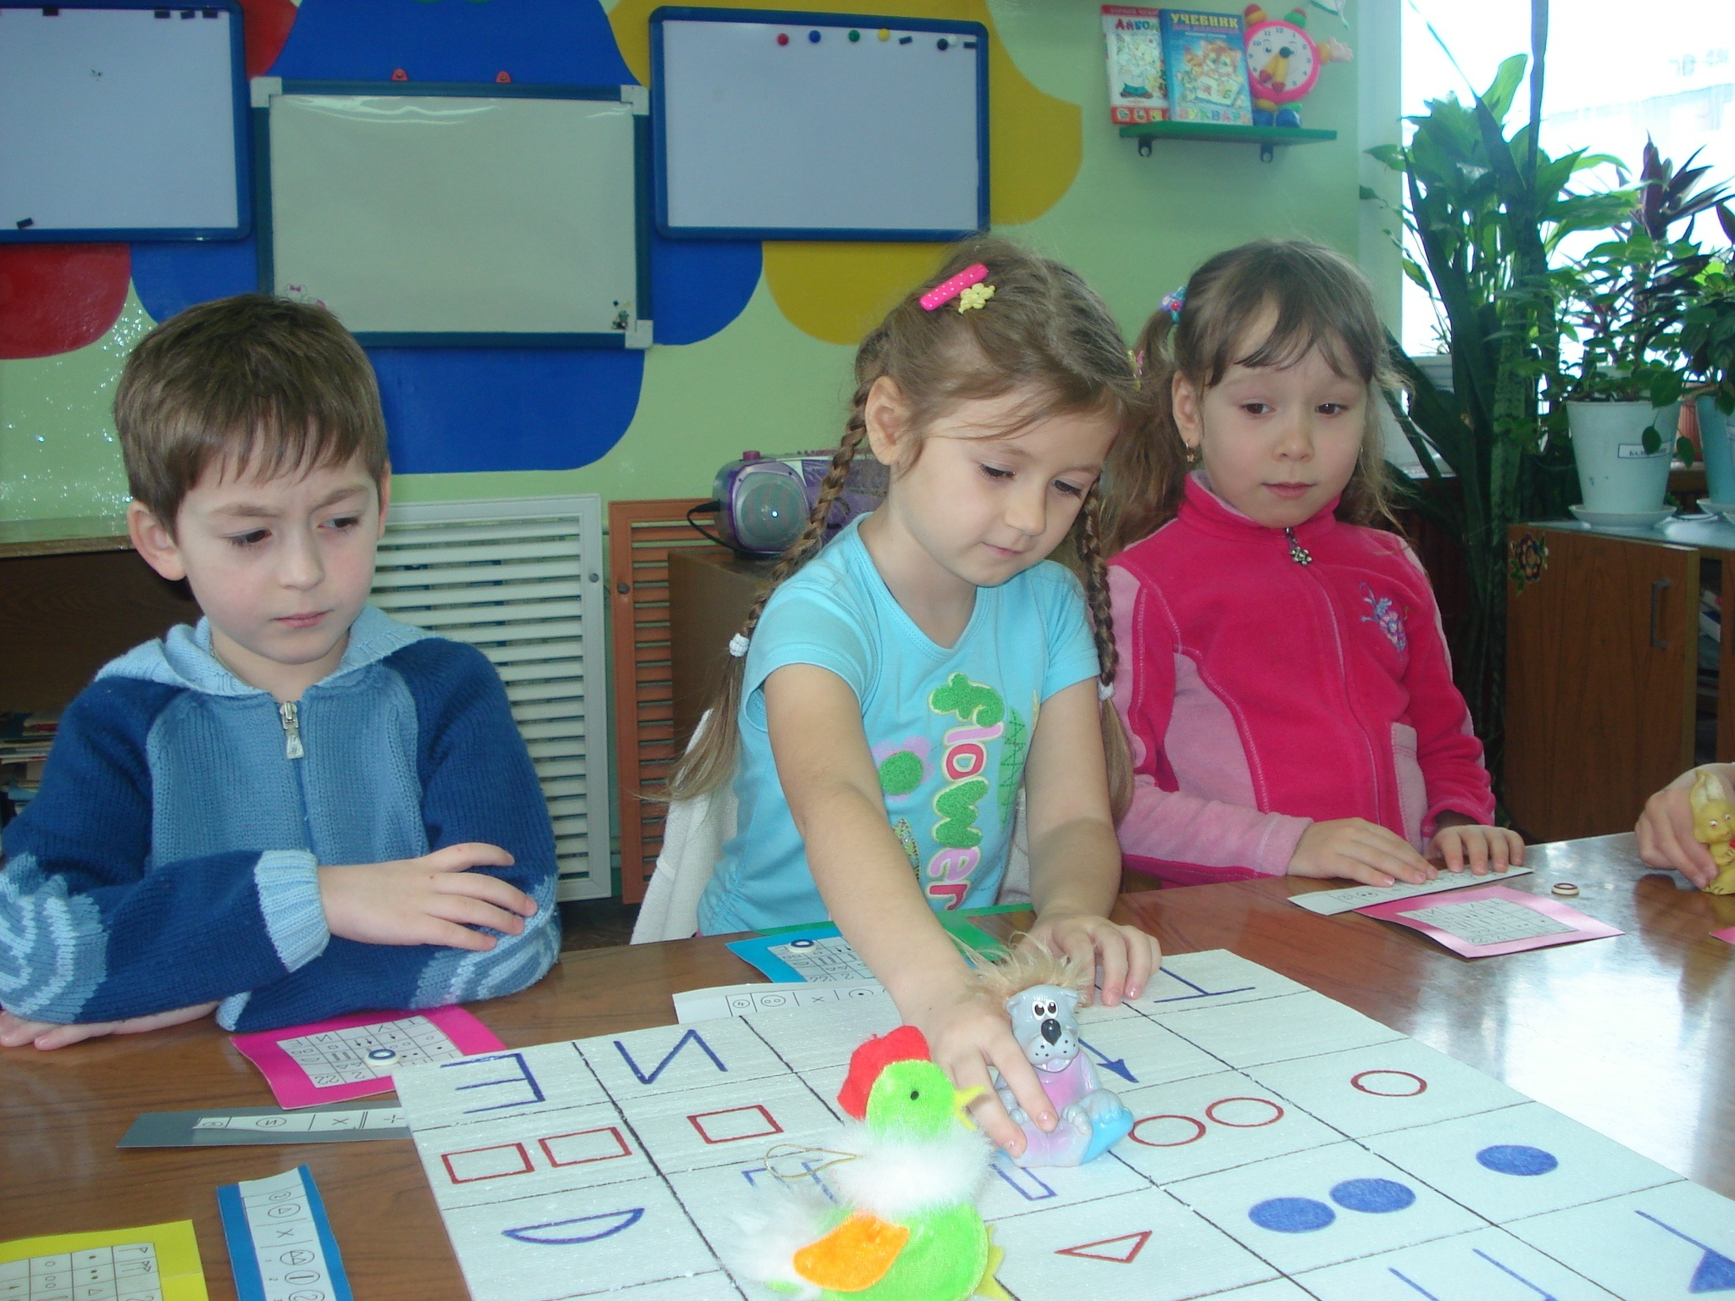
Планировать
Петух
Лиса
Волк

Slide 15
Результаты исследований по развитию интеллектуальных способностей на начало уч.года:

Slide 16
Результаты исследований по развитию интеллектуальных способностей на январь 2009.г:

Slide 17
Результаты исследований:

Slide 18
Заключение:
Проделанная работа по развитию интеллектуальных способностей у детей дала положительные результаты, произошёл прирост в средних и высоких показателях. в данном направлении. С низким уровнем детей не наблюдается из этого следует что результативность работы по развитию интеллектуальных способностей повысилась.
Дошкольники с развитым интеллектом быстрее запоминают материал, более уверенны в своих силах, легче адаптируются в новой обстановке, лучше подготовлены к школе.

